Slide 1

Образовательная область:
«Физическое развитие»

Slide 2
Физическое развитие направлено на сохранение и укрепление здоровья детей, гармоничное физическое развитие, приобщение к физической культуре, развитие психофизических качеств (сила, быстрота, выносливость, ловкость, гибкость), приобщение к спортивным и подвижным играм, развитие интереса к спорту, становление ценностей здорового образа жизни, овладение его элементарными нормами и правилами, воспитание культурно-гигиенических навыков, полезных привычек.

Slide 3
Формы работы:
Утренняя зарядка;
ООД;
ДОД «Юный чемпион»;
Спортивные и подвижные игры;
Работа по профилактике ПДД и ДДТТ;
Русские шашки;
Республиканская олимпиада «Мы гагаринцы!»
Гимнастика для мозга;
Работа с педагогами;
Работа с родителями;

Slide 4
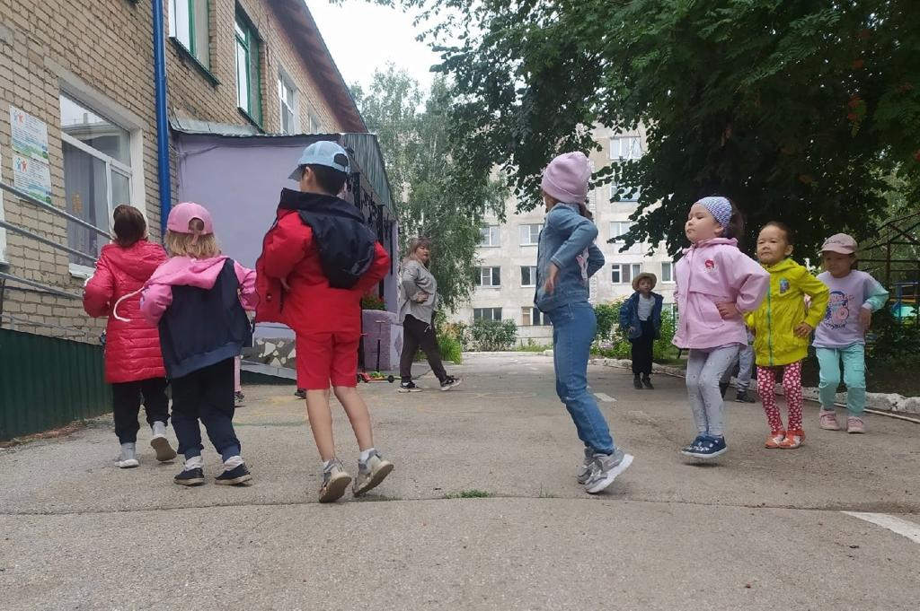
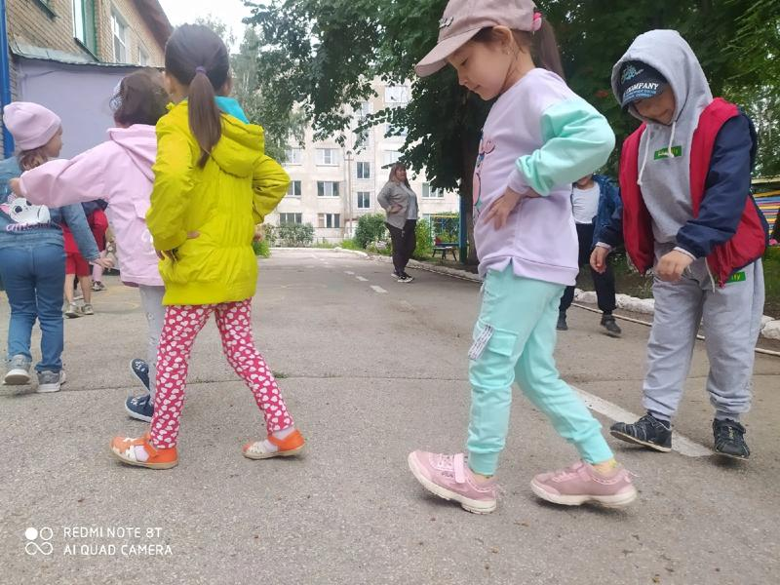
Утренняя зарядка на свежем воздухе

Slide 5
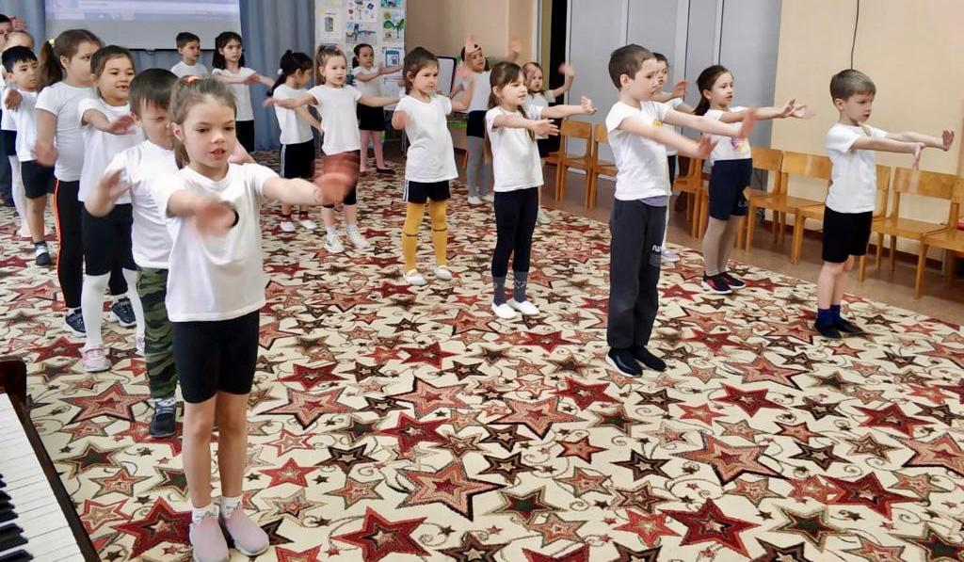
Утренняя зарядка в зале

Slide 6
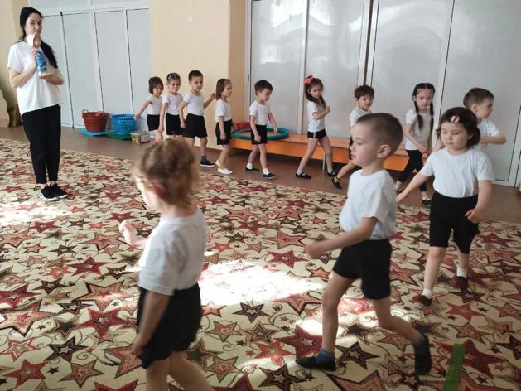
Организованная образовательная деятельность

Slide 7
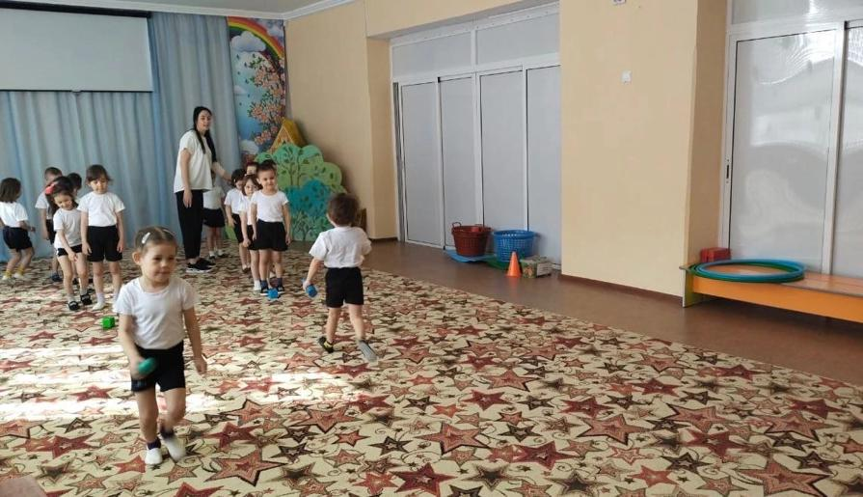
Организационно-образовательная деятельность

Slide 8
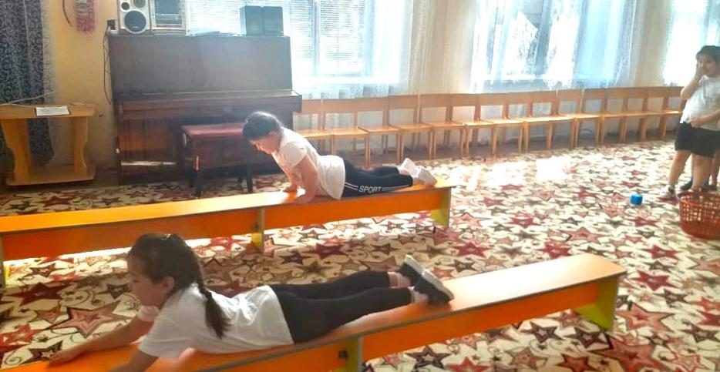
Организационно-образовательная деятельность

Slide 9
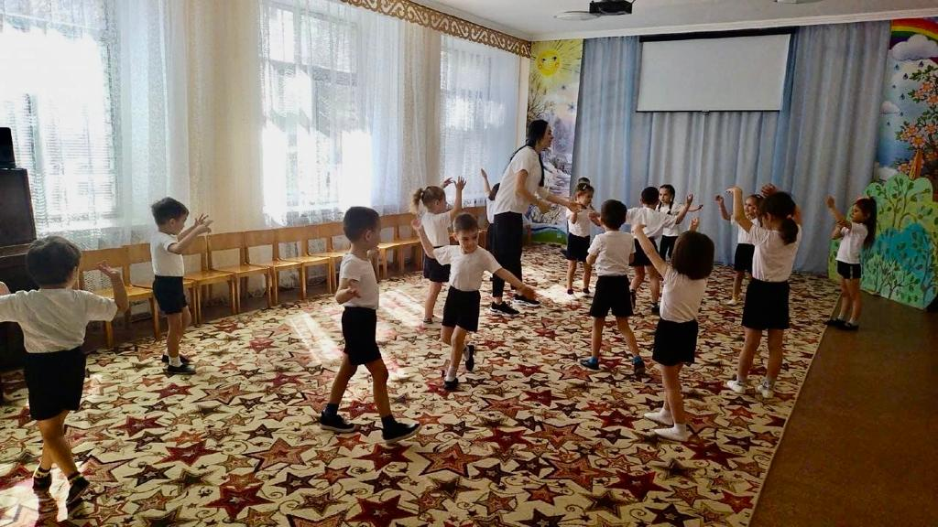
Организационно-образовательная деятельность

Slide 10
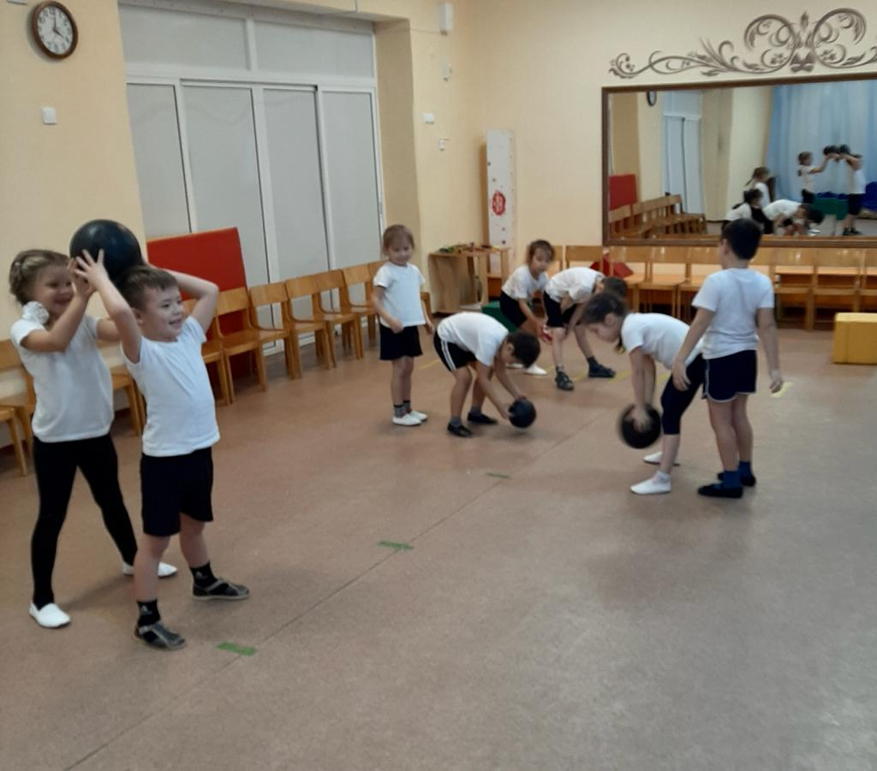
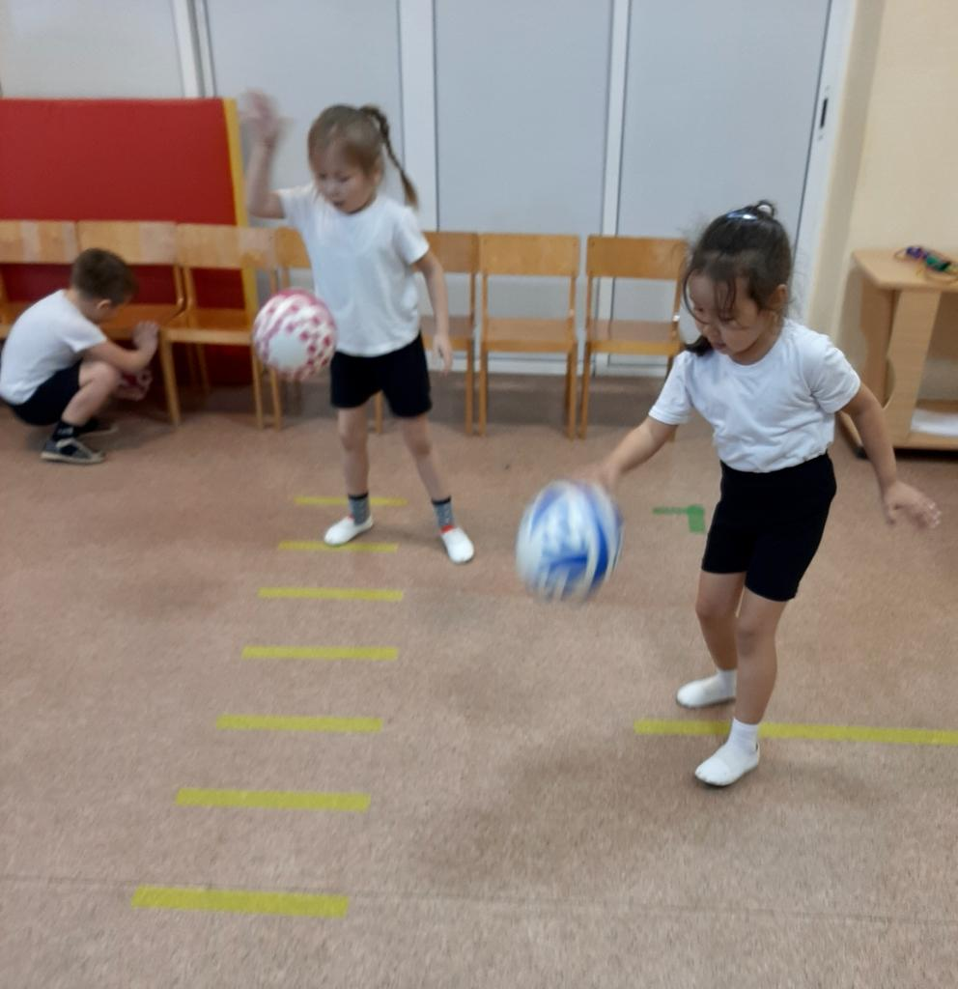
Дополнительная образовательная деятельность
«Юный чемпион»

Slide 11
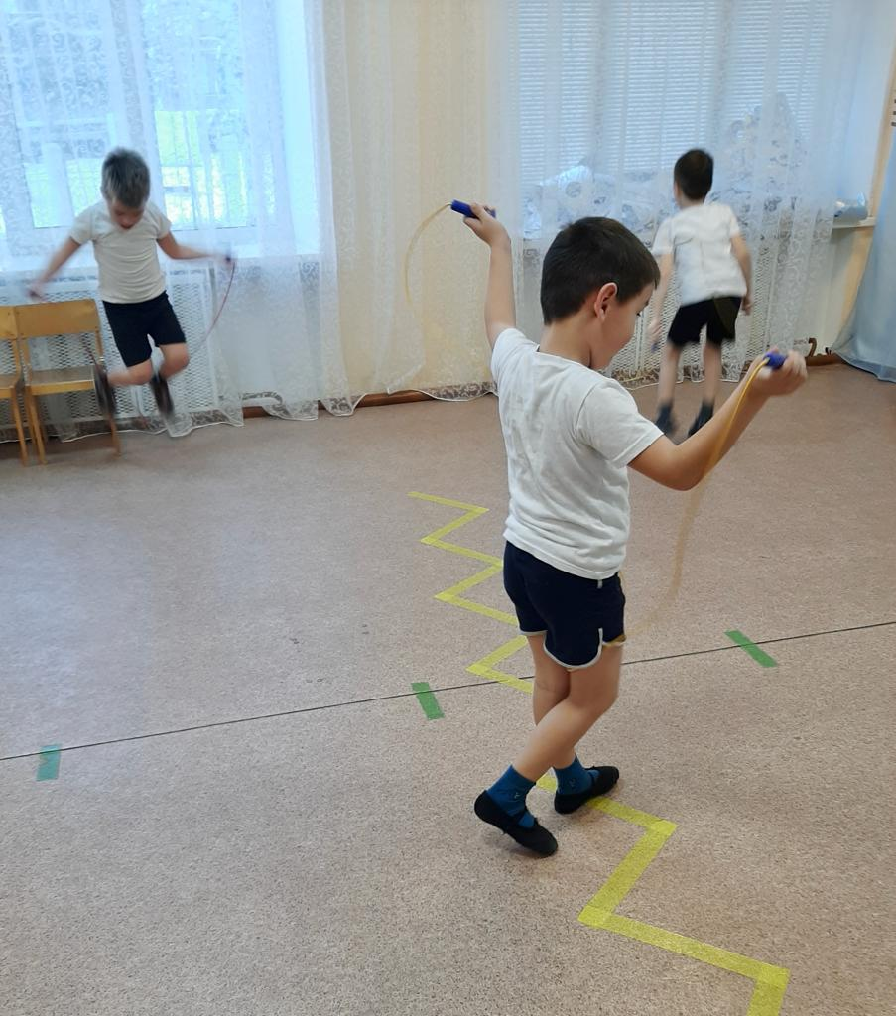
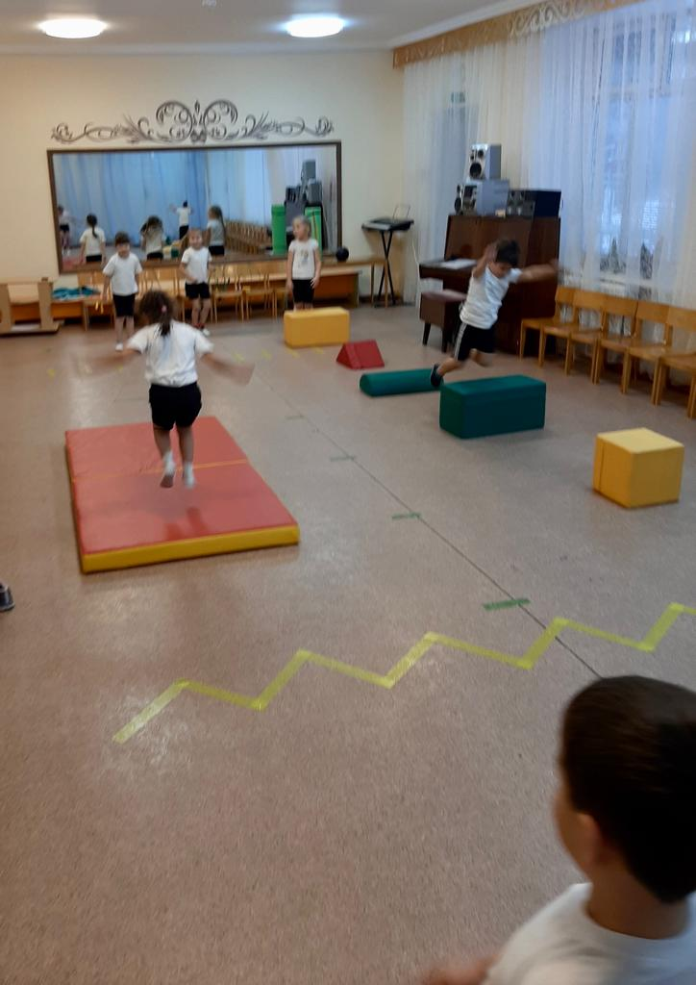
Дополнительная образовательная деятельность
«Юный чемпион»

Slide 12
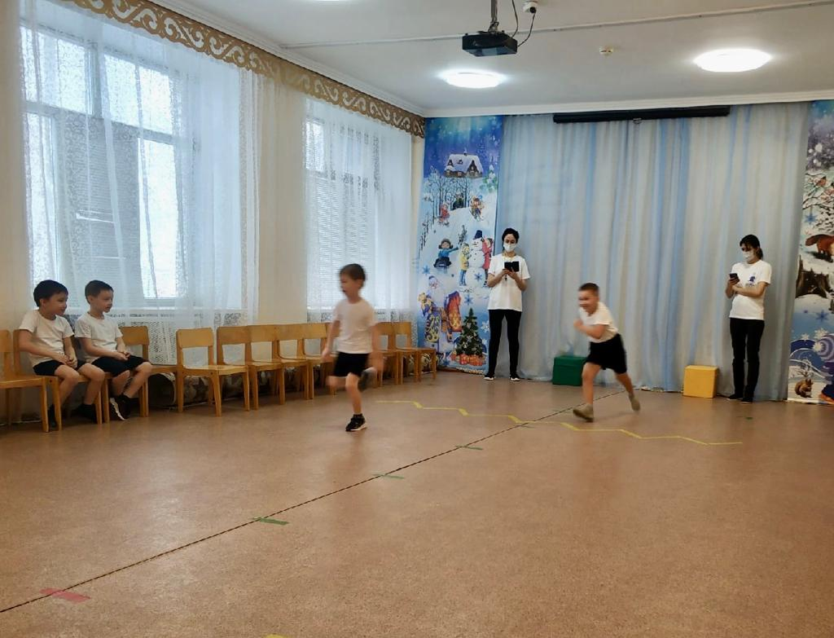
Республиканская олимпиада для дошкольников
«Мы гагаринцы!»
Направление «Физическая культура»

Slide 13
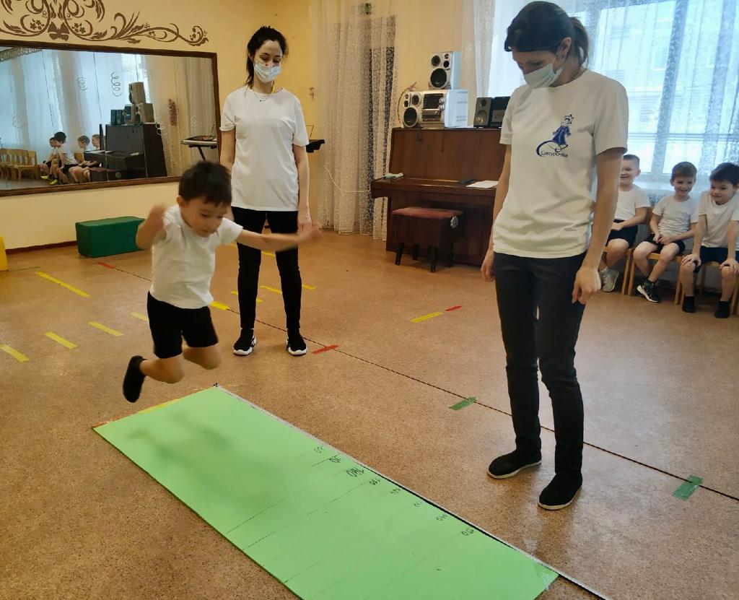
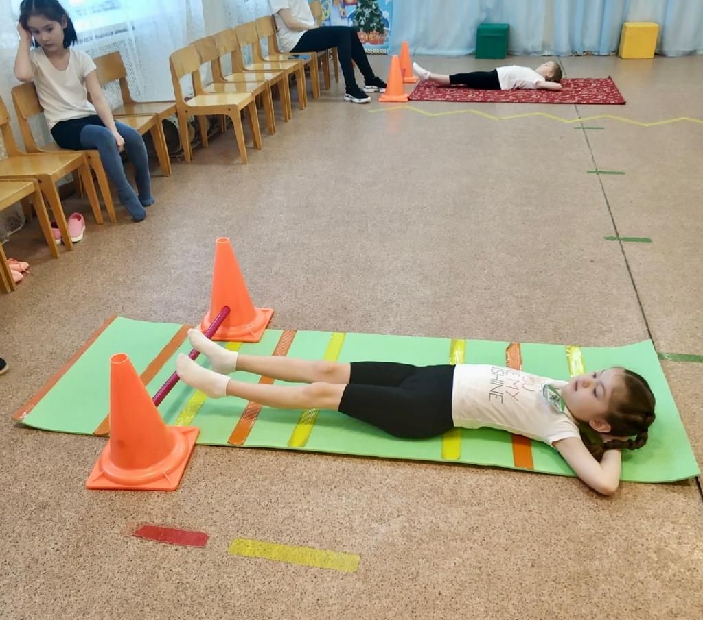
Республиканская олимпиада для дошкольников
«Мы гагаринцы!»
Направление «Физическая культура»

Slide 14
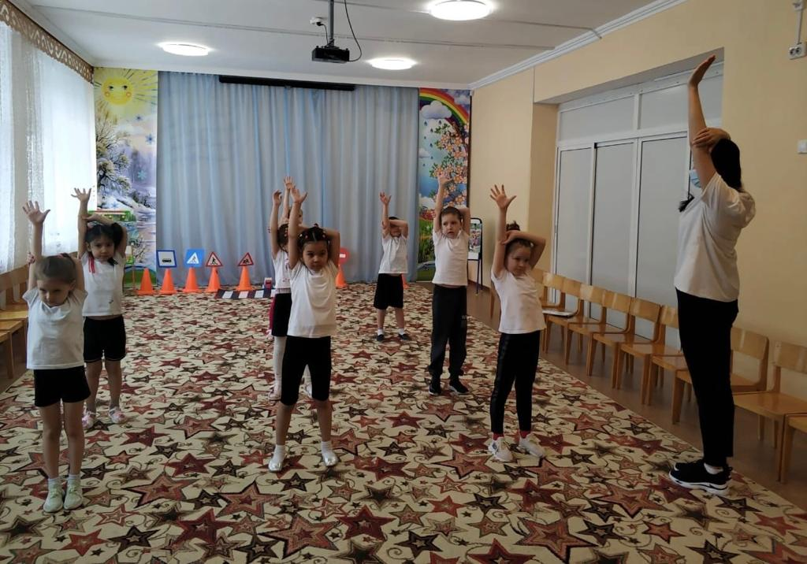
Применение гимнастики мозга в работе
с воспитанниками старшего дошкольного возраста

Slide 15
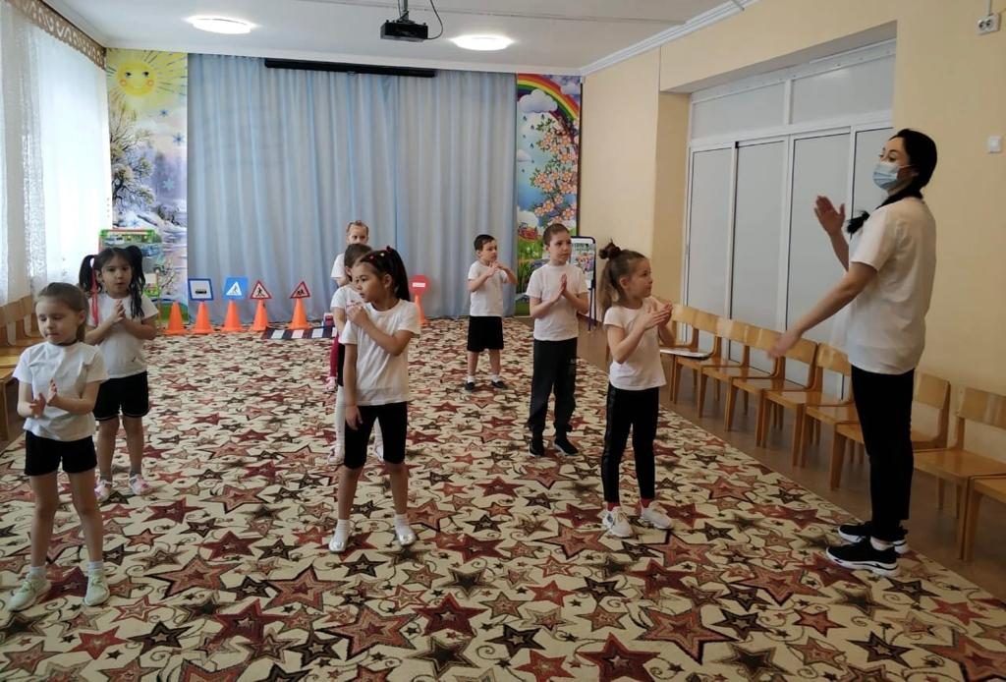
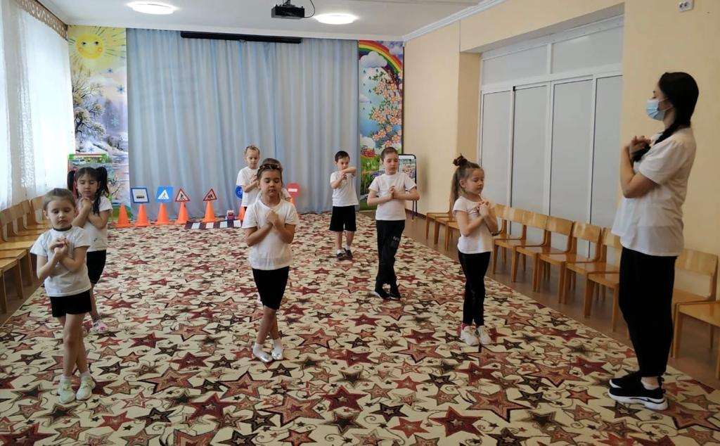
Применение гимнастики мозга в работе
с воспитанниками старшего дошкольного возраста

Slide 16
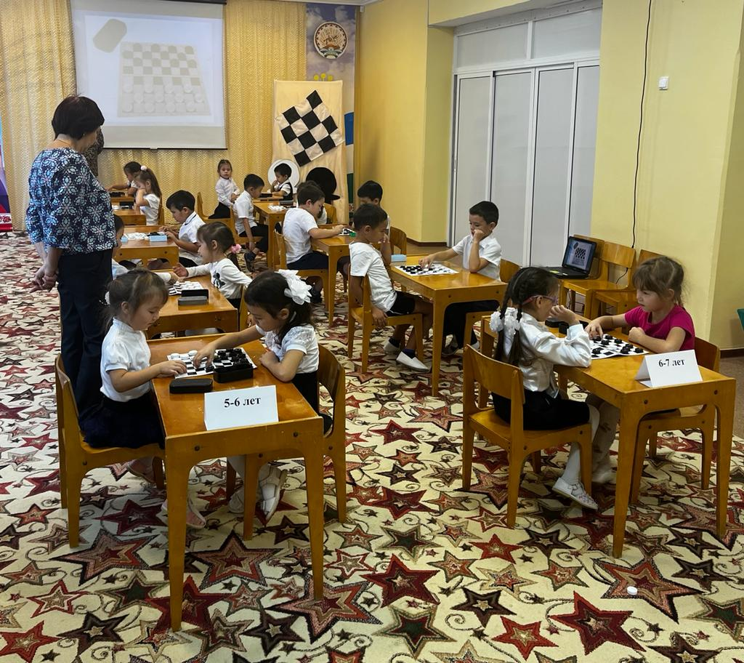
Турнир по русским шашкам

Slide 17
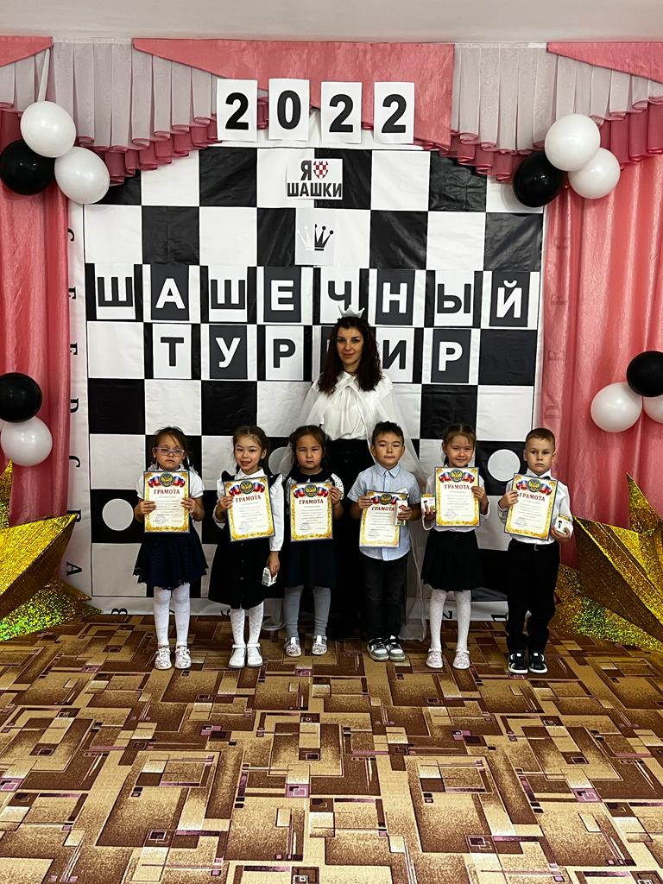
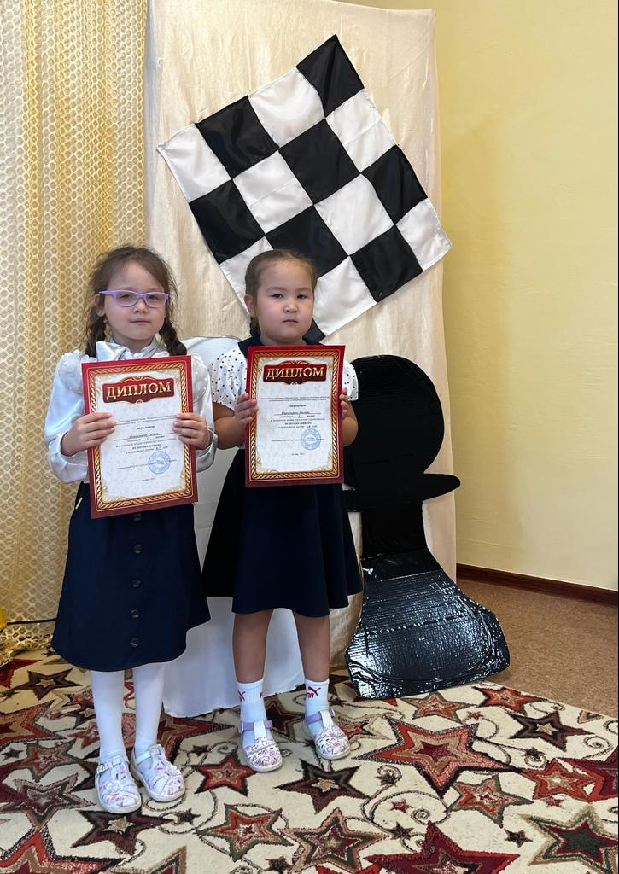
Турнир по русским шашкам

Slide 18
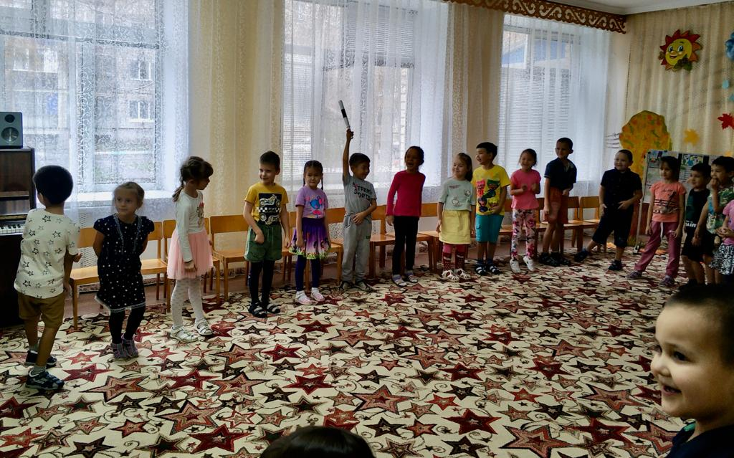
Работа по профилактике
детского дорожного транспортного травматизма

Slide 19
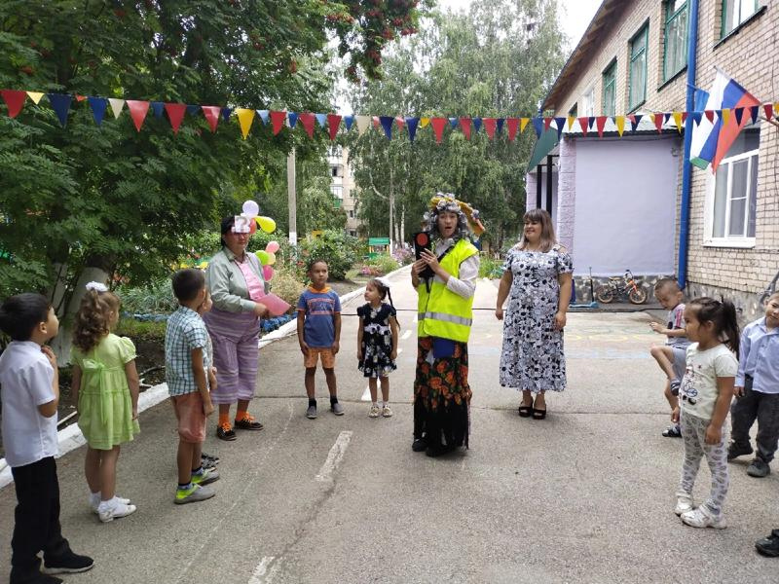
Работа по профилактике
детского дорожного транспортного травматизма

Slide 20
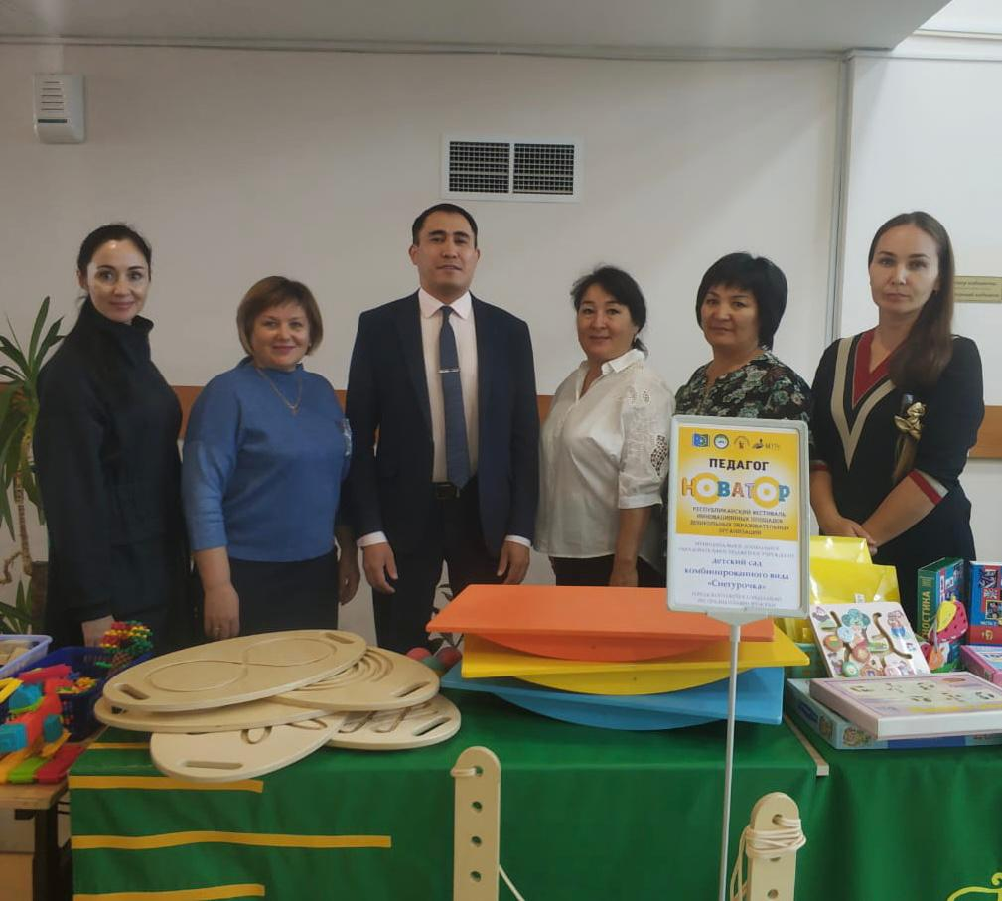
Участие в республиканском фестивале инновационных площадок дошкольного образования «ПЕДАГОГ - НОВАТОР».

Slide 21
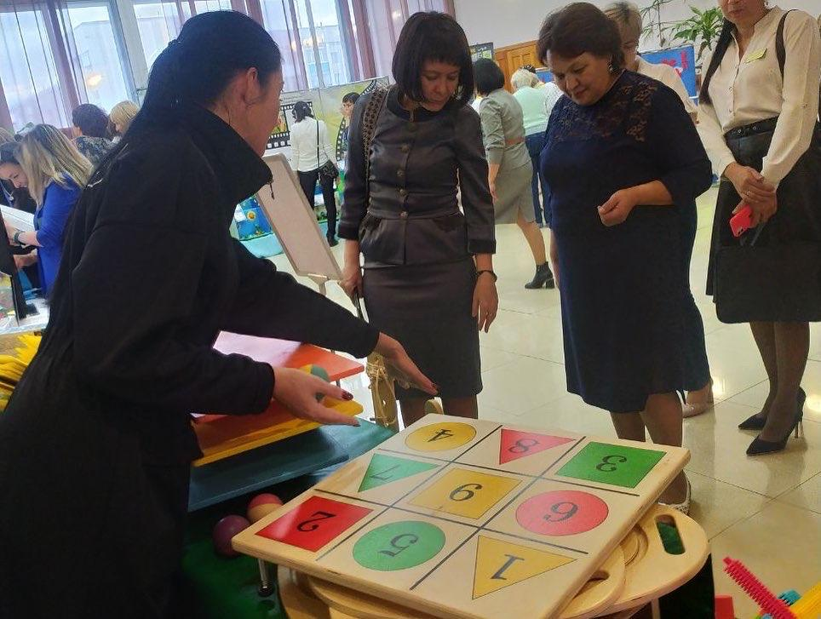
Участие в республиканском фестивале инновационных площадок дошкольного образования «ПЕДАГОГ - НОВАТОР».

Slide 22
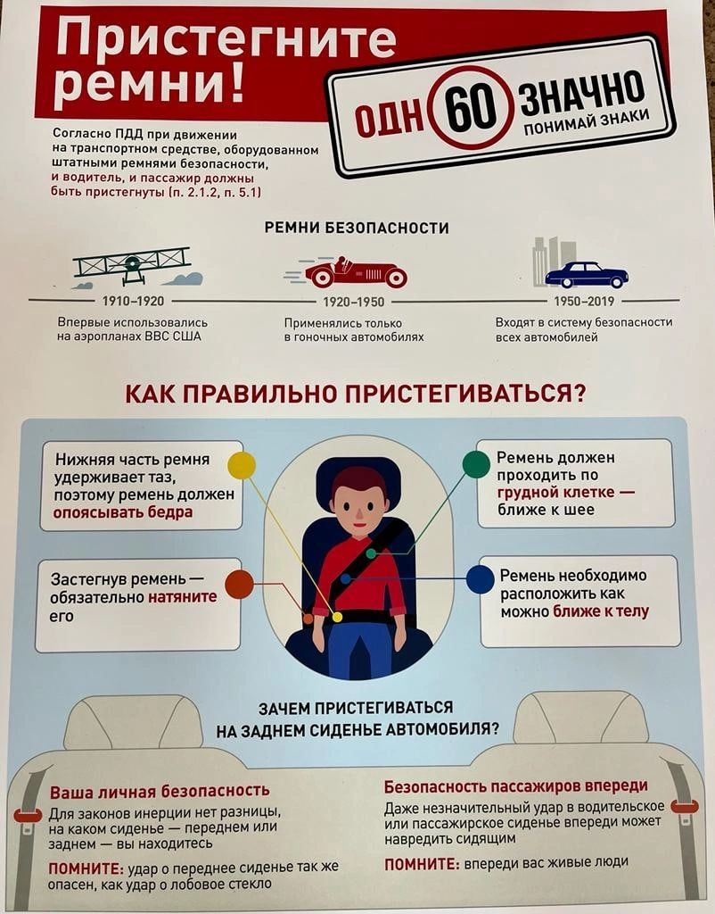
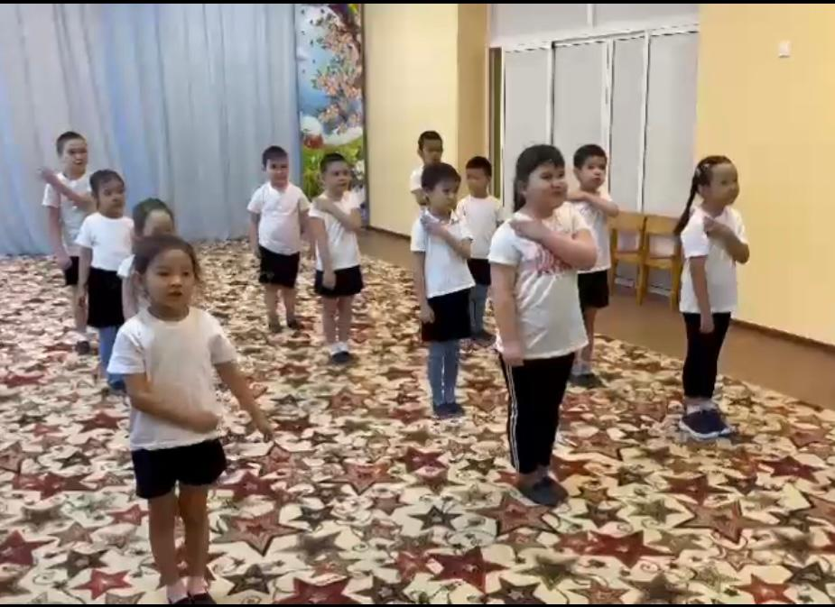
Работа с родителями воспитанников
Консультация для родителей «Пристегните Ремни!»
Девиз пассажира
от детей родителям:
«Ремешок свой пристегни –
Всем счастливого пути!»

Slide 23
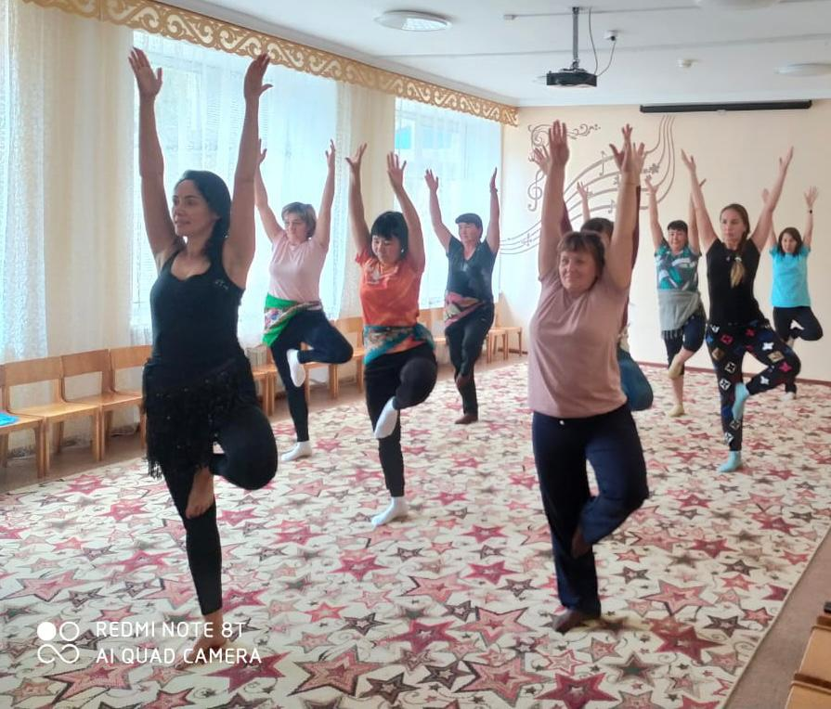
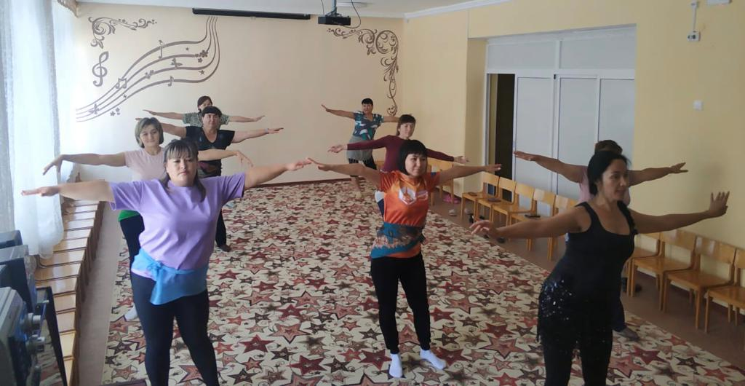
Работа с родителями и педагогами воспитанников
физкультурно-оздоровительное мероприятие,
посвященное дню здоровья

